Slide 1







PRATICA S9/L1
VERIFICARE IN CHE MODO L’ATTIVAZIONE DEL FIREWALL IMPATTA IL RISULTATO DI UNA SCANSIONE DEI SERVIZI DALL’ESTERNO
Mattia Chiriatti

Slide 2
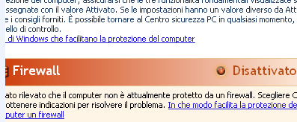
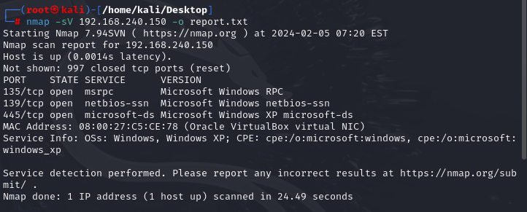
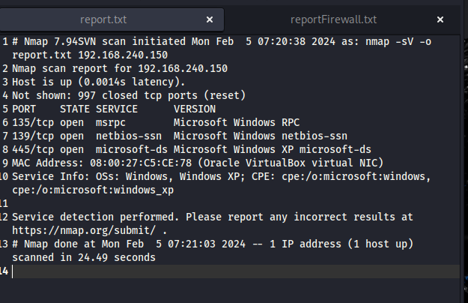
PRATICA S9/L1
Firewall Spento
Col firewall spento, sarà più facile utilizzare lo scan di rete nmap.
Una volta finita la scansione, nmap ci offrirà una panoramica completa dei servizi attivi sulla data macchina.
In questo caso, potremmo sfruttare la porta 139 per aprire una shell tramite il protocollo netbios.

Slide 3
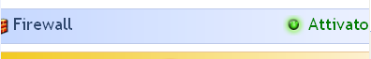
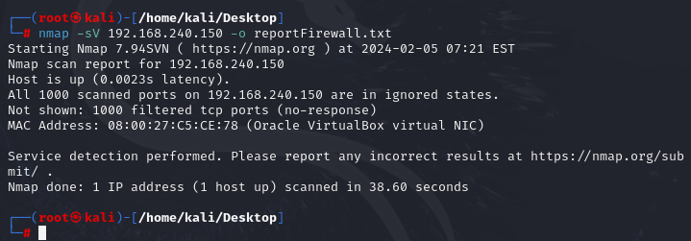
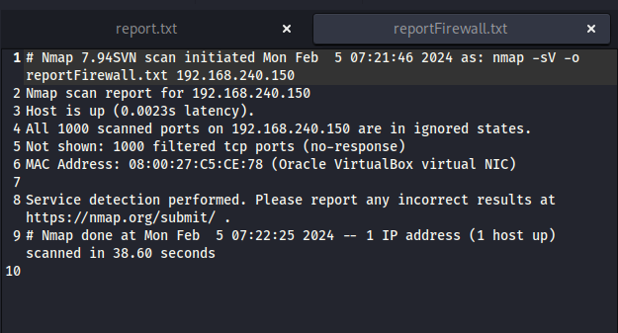
PRATICA S9/L1
Firewall Acceso
Col firewall acceso, sarà più difficile utilizzare lo scan di rete nmap.
La prima grossa differenza è che il firewall blocca il Ping fra le macchine.
In questo caso, la risposta di nmap ci dice che l’host scansionato è effettivamente acceso, ma non riesce ad accedere alle porte da scansionare.
In più, avremo delle informazioni riguardo il MAC Address e il Sistema Operativo della macchina vittima.

